Slide 1

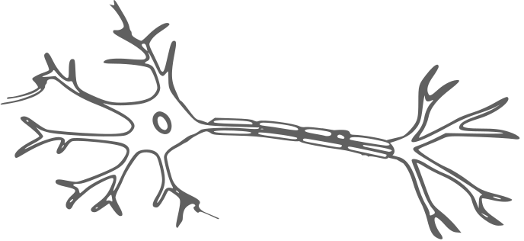
Tugas 2
IMPLEMENTASI JARINGAN SARAF TIRUAN
Nabila Aprillia
2108107010025

Slide 2

Intruksi Tugas
•Setiap mahasiswa akan mengerjakan 1 (satu) kasus menggunakan algoritma jaringan saraf tiruan
•Framework yang digunakan adalah Tensorflow
•Dataset yang digunakan beserta link
•Jumlah Fitur
•Jumlah Label
•Jenis Jaringan Saraf Tiruan yang digunakan
•Jenis Optimisasi
•Jenis Fungsi Aktivasi yang digunakan
•Jumlah Hidden Layer
•Jumlah Total Hidden Node
•Jumlah Total Bobot (Weight)

Slide 3

Tugas-2-Kecerdasan-Artifisial-2108107010025

Slide 4



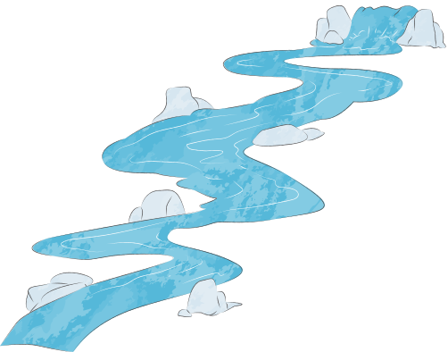
Jenis Kasus
Klasifikasi Gambar yaitu Mengklasifikasikan Gambar Botol Air Berdasarkan Ketinggian Air
Dataset
Dataset yang digunakan berasal dari Kaggle yang dipublikasikan oleh Chethan H N yang berasal dari India
Deskripsi Dataset :
Kumpulan data ini terdiri dari gambar botol air yang telah diklasifikasikan berdasarkan ketinggian air di dalamnya, dengan tiga kategori utama:
Ketinggian air penuh (Full water level) terdapat 308 image
Ketinggian air setengah (Half water level) terdapat 139 image, dan
Meluap (Overflowing) terdapat 39 image.
Tujuannya adalah untuk digunakan dalam masalah klasifikasi gambar, di mana model pembelajaran mesin dilatih untuk mengklasifikasikan ketinggian air pada gambar botol air. Setiap gambar dalam dataset diberi label sesuai dengan salah satu dari tiga kategori tersebut.
Link dataset:
Water bottle Image Classification

Slide 5

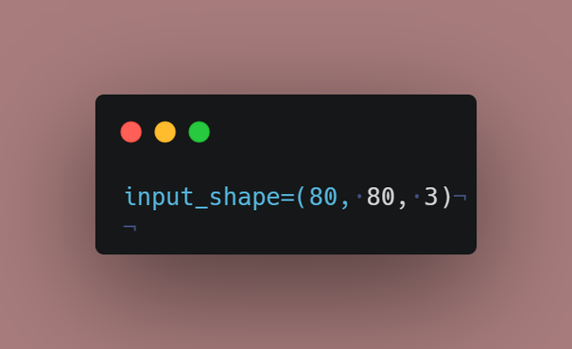
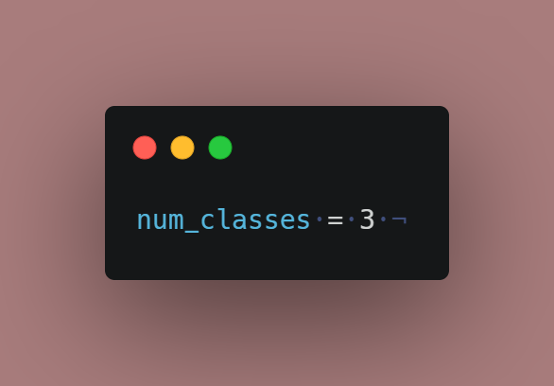
Jumlah Fitur
Jumlah fitur dapat dihitung dari dimensi input gambar yang digunakan dalam model. Pada kode tersebut, gambar diubah ukurannya menjadi (80, 80, 3), yang berarti terdapat 80x80 piksel dengan 3 saluran warna (RGB). Oleh karena itu, jumlah fitur adalah 80 * 80 * 3 = 19200.
Jumlah Label
Jumlah label setara dengan jumlah kategori yang digunakan dalam model klasifikasi. Dalam kasus ini, terdapat tiga kategori: Half, Full, dan Overflowing. Jadi, jumlah label adalah 3.

Slide 6
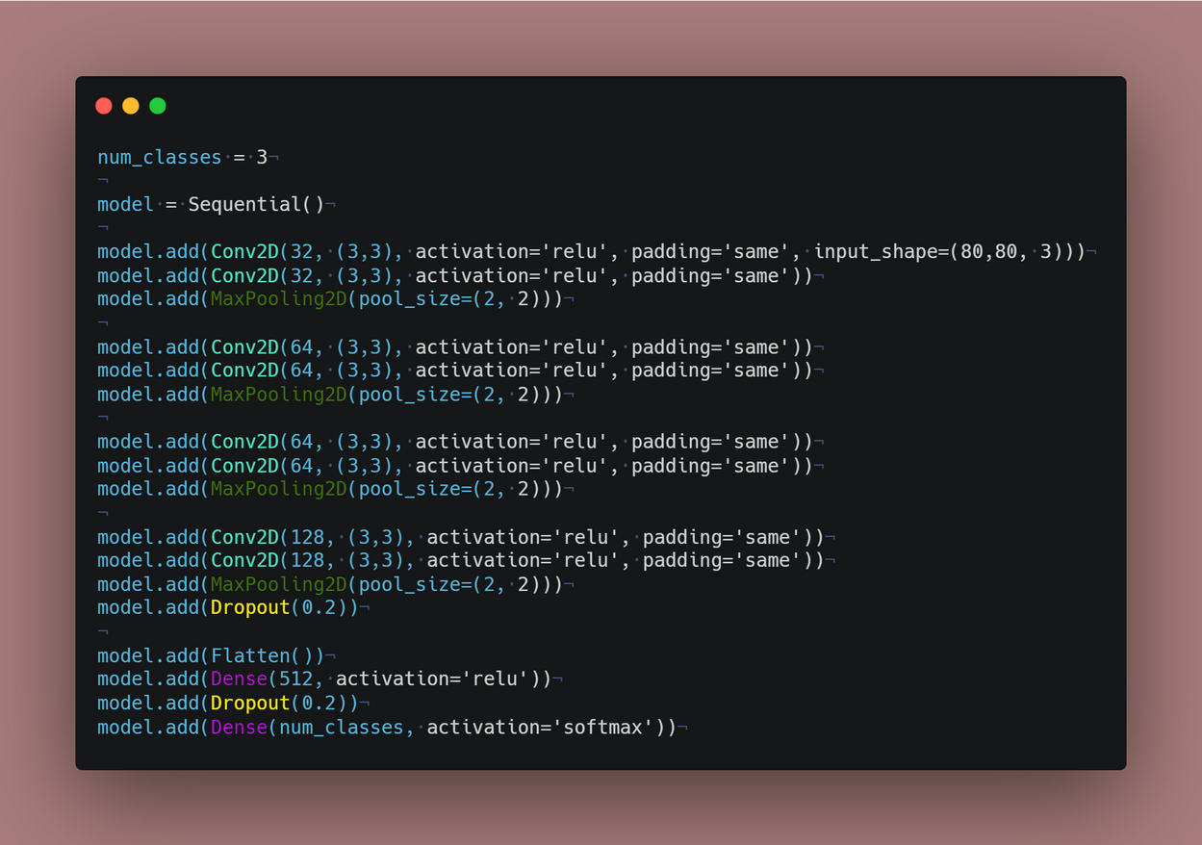
Jenis Jaringan Saraf Tiruan yang digunakan
Jenis jaringan saraf tiruan yang digunakan adalah Convolutional Neural Network (CNN). Ini dapat dilihat dari struktur model yang terdiri dari lapisan-lapisan konvolusi (Conv2D), lapisan pooling (MaxPooling2D), lapisan dropout, dan lapisan-lapisan dense.

Slide 7
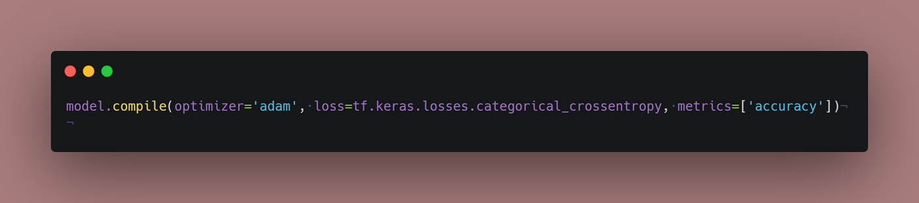
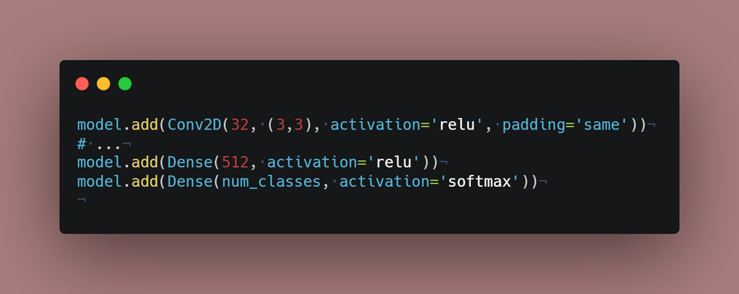
Jenis Optimasi
Algoritma optimisasi yang digunakan adalah Adam, seperti yang terlihat pada bagian model.compile dengan parameter optimizer='adam'.
Jenis Fungsi Aktivasi yang Digunakan
Fungsi aktivasi yang digunakan adalah 'relu' untuk lapisan-lapisan konvolusi dan dense, kecuali untuk lapisan output yang menggunakan 'softmax' sebagai fungsi aktivasi.
ReLU adalah singkatan dari Rectified Linear Unit. Ini adalah fungsi aktivasi yang sangat umum digunakan dalam jaringan saraf tiruan (neural networks), terutama untuk lapisan-lapisan konvolusi dan dense.
Softmax adalah fungsi aktivasi yang umum digunakan untuk lapisan output dari jaringan saraf tiruan pada tugas klasifikasi multikelas.

Slide 8
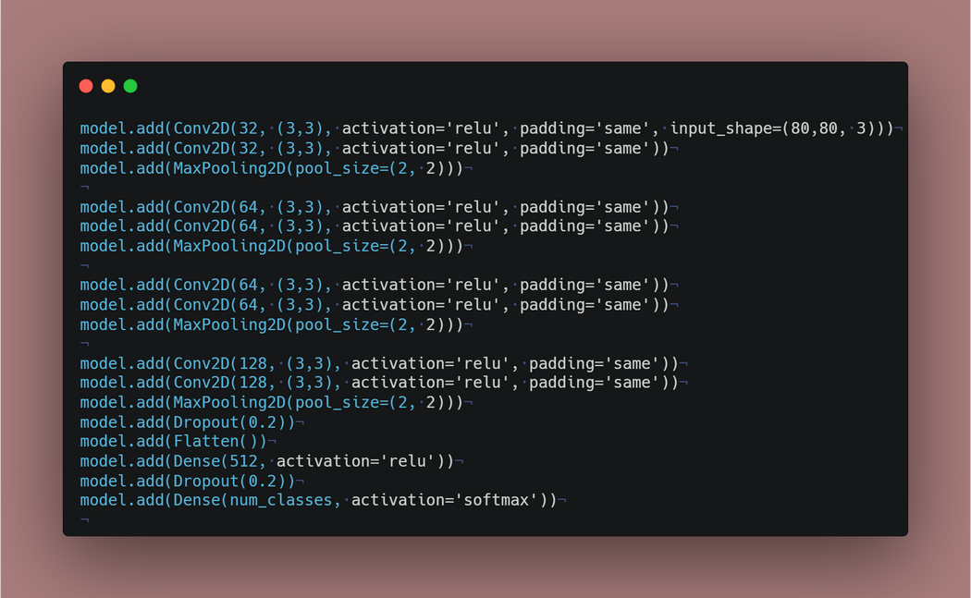
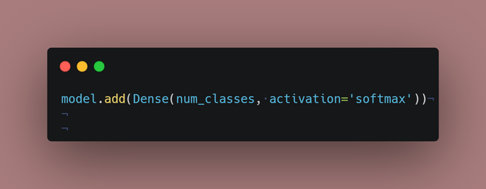
Jumlah Hidden Layer
Terdapat 9 hidden layers tanpa memasukkan output layer, yaitu:
Conv2D dengan 32 filter dan aktivasi ReLU (layer pertama)
Conv2D dengan 32 filter dan aktivasi ReLU
MaxPooling2D
Conv2D dengan 64 filter dan aktivasi ReLU
Conv2D dengan 64 filter dan aktivasi ReLU
MaxPooling2D
Conv2D dengan 64 filter dan aktivasi ReLU
Conv2D dengan 64 filter dan aktivasi ReLU
MaxPooling2D
Sedangkan output layer:

Slide 9
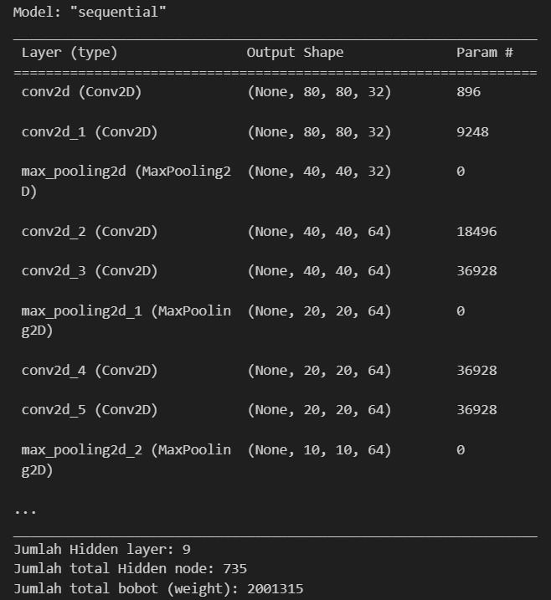
Jumlah Total Hidden Node weight
Jumlah Hidden Node : 735
Jumlah Total Bobot : 2001315 adalah jumlah total parameter (weight) dari semua layer, termasuk input layer.

Slide 10
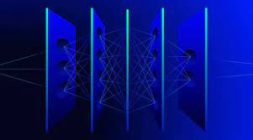
TERIMA KASIH

